Slide 1
7.数据科学项目
▲6.数据科学的基本原则
▼8.数据科学家

Slide 2
数据科学项目中的主要角色及其任务
▼专题【数据科学的基础理论】
► 7.数据科学项目
项目≠（日常）工作
项目发起人（Project Sponsor）
项目的投资者，代表的是项目最终利益与目的.
项目经理（Project Manager）
项目的实际管理者，包括项目范围、时间、成本、质量、风险、人力资源、沟通、采购及系统的管理.
客户（Client）
项目的最终用户，代表的是项目的用户需求。同时，客户往往是数据科学项目中扮演领域专家的角色。
数据科学家（Data Scientist）
负责项目发起人、经理、客户、数据工程师之间的有效沟通；数据管理策略以及数据处理方法与技术方案的选择；数据产品的研发，如数据处理结果的可视化等。
数据工程师（Data Engineer）
负责在具体的软/硬件上部署和实施数据科学家提出的方法与技术方案。
操作人员（Operations）
负责管理软硬件系统和基础设施（如云平台等）。例如 ，系统管理员、硬件维护人员等。

Slide 3
数据科学项目的基本流程
▼专题【数据科学的基础理论】
► 7.数据科学项目
【注】修改自Nina Zumel和John Mount的数据科学项目流程（stages of a data science project）

Slide 4
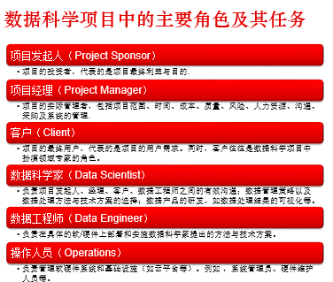
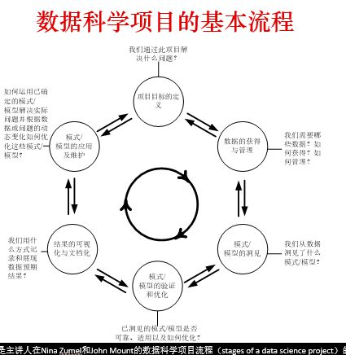
【小结】数据科学项目
▼专题【数据科学的基础理论】
►7.数据科学项目

Slide 5



▼专题【数据科学的基础理论】
►本节结束
数据科学理论与实践
朝乐门
清华大学出版社
2017
数据科学
朝乐门
清华大学出版社
2016
chaolemen
@
ruc.edu.cn
参考书目
教学支撑平台
主讲人联系方式
主讲人微信

